Slide 1
Bezbednost naših lozinki
Aleksa Jovanović 272/2018

Slide 2
Bitnost lozinki
Privatnost na internetu
Spam
Žene kao mete sajber napada

Slide 3
Česti tipovi napada i greške korisnika
Napdan grubom silom
Napad rečnikom
Ponovno korišćenje istih lozinki
Neredovno ažuriranje lozinki
Nesigurno čuvanje

Slide 4
Mere prevencija, alati, alternative
Jake šifre
Password manager
MFA (OTP, biometrijska i adaptivna autentikacija)

Slide 5
Hvala na pažnji

Slide 6
Bonus (KeePassXC)

Slide 7
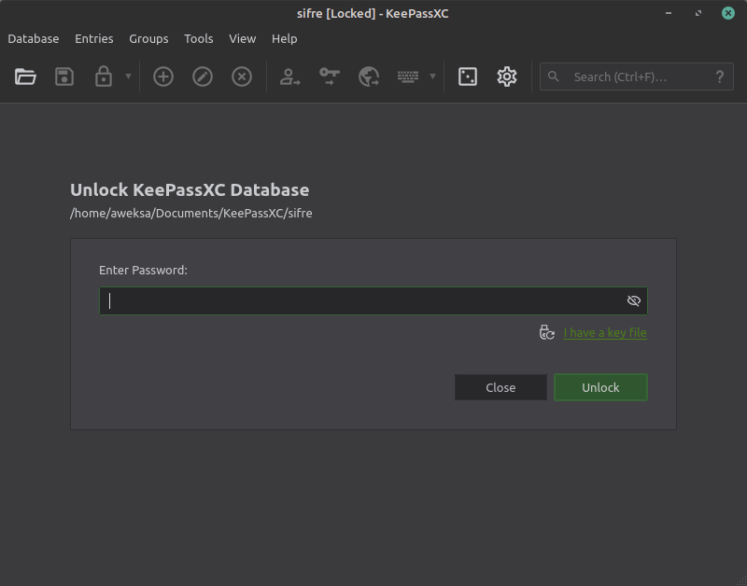

Slide 8
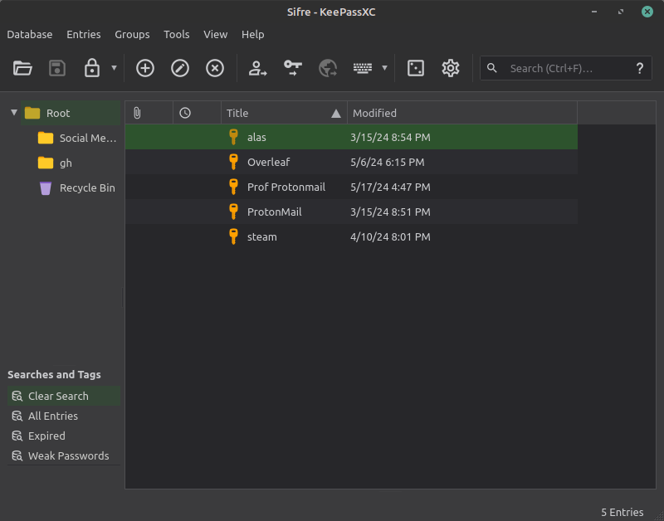

Slide 9
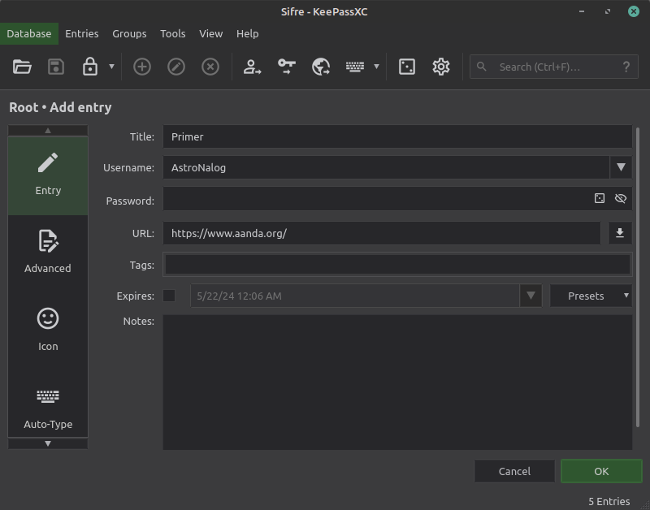

Slide 10
